Slide 1
آداب اللباس

Slide 2
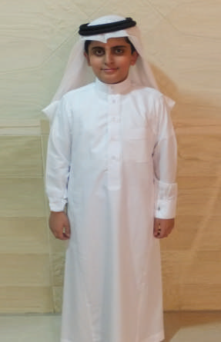
آداب اللباس
الوحدة1
1
الدرس السادس
النظافة
آداب اللباس
قال رسول الله صلى الله عليه و سلَّم :
< إنَّ الله جميلٌ يحبُّ الجمال .. >

Slide 3
أمتثل قول النبي صلى الله عليه و سلم و أحرص على ان يكون :
1- بدني نظيف
الوحدة
1
الدرس السادس
آداب اللباس
2- ثوبي نظيف
أهتم بنظافة ملابسي , فالإسلام يدعو إلى النظافة و التَّجمل
3- نعلي نظيف
4- رائحتي طيبة

Slide 4
الوحدة
1
الدرس السادس
2
آداب اللباس
2- تجنّب الملابس المحرَّمة :
1- اللباس الذي يصف العورة : الشفاف أو الضَّيَق أو القصير
2- اللباس الذي يحمل عبارات أو صوراً محرَّمة

Slide 5
المواصفات التي يجب توافرها في اللباس :
1- أن يكون ساتراً
الوحدة
1
الدرس السادس
آداب اللباس
2- لا يصف العورة
3- لا يحمل صوراً لذوات الأرواح
4- لا يحمل عبارات محرَّمة

Slide 6
تجدنا في جوجل

Slide 7
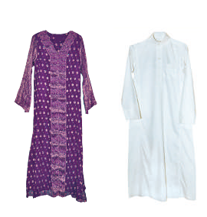
الوحدة
1
الدرس السادس
3
آداب اللباس
3- الحذر من تشبّه النساء بالرجال و تشبه الرجال بالنساء:
كأن يقلِّد الرجل المرأة في لباسها , أو تقلِّد المرأة الرجل في لباسه

Slide 8
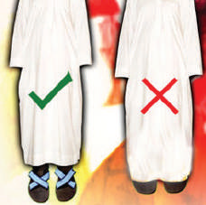
الوحدة
1
الدرس السادس
4
آداب اللباس
4- الحذر من الإسبال :
الإسبال هو : إطالة ثوبه أو سرواله أو بنطاله أسفل من الكعبين

Slide 9
نشاط أكمل الفراغ بالكلمة المناسبة
الوحدة
1
إطالة ثيابها – الرَّجل
الدرس السادس
آداب اللباس
يُحرَّم على إسبال ثيابه
الرَّجل
المشروع في حقِّ المرأة إطالة ثيابها حتى تستر قدميها
إطالة ثيابها

Slide 10
الوحدة
1
الدرس السادس
5
آداب اللباس
5- الحذر من الإسراف :
قال الله تعالى : < وَ لا تُسْرِفوا إنَّهُ لا يحب المُسْرِفينَ >

Slide 11
صغيري / صغيرتي :
الوحدة
1
الدرس السادس
آداب اللباس
لا أسرف في شراء الملابس و أتصدق بالملابس التي لا أحتاج إليها

Slide 12
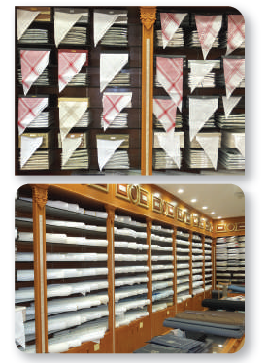
نشاط أختار الإجابة الصحيحة :
الوحدة
1
أشتري كلّ ما يعجبني من الملابس
الدرس السادس
آداب اللباس
صح
أعتدل و أشتري ما أحتاج إليه
أشتري الملابس غالية الثمن

Slide 13
الوحدة
1
الدرس السادس
6
آداب اللباس
6- التَّيامن :
1- عندما أرتدي ملابسي أبدأ باليمين
2- و عندما أخلعها أبدأ باليسار

Slide 14
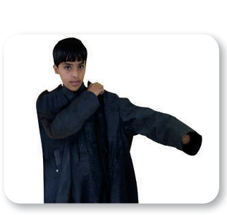
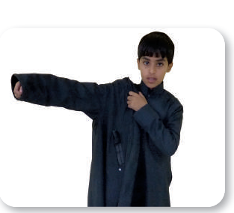
الوحدة
1
الدرس السادس
آداب اللباس
أنا أحافظ على آداب اللباس

Slide 15
انتهى الدرس

